Slide 1
SHA-3 양자 회로 개선
https://youtu.be/fBiqCzlV7aY
장경배

Slide 2
Quantum Circuit Implementation of SHA-3
SHA-3 양자 회로 연구들
Cipher | Paper | Year
SHA-3 | M. Amy et al. “Estimating the cost of generic quantum pre-image attacks on SHA-2 and SHA-3”, SAC 2016. | 2016
 | T. Häner and M. Soeken, “Lowering the T-depth of Quantum Circuits By Reducing the Multiplicative Depth Of Logic Networks”, ACM Transactions on Quantum Computing, 2022. | 2022
 | G. Meuli, M. Soeken, and G. D. Micheli, “Xor-and-inverter graphs for quantum compilation”, npj Quantum Information, 8(1), 1–11, 2022. | 2022
 | G. Song, K. Jang, and H. Seo, “Improved Low-Depth SHA3 Quantum Circuit for Fault-Tolerant Quantum Computers”, Applied Sciences, 2023. | 2023

Slide 3
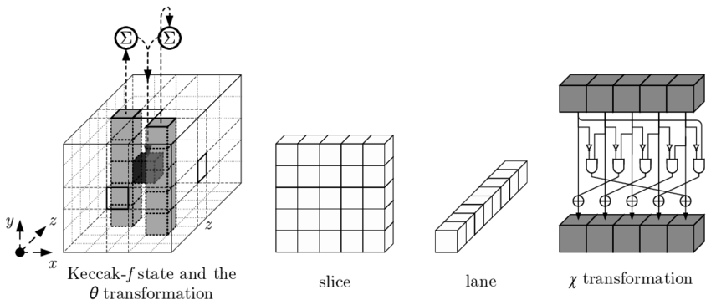
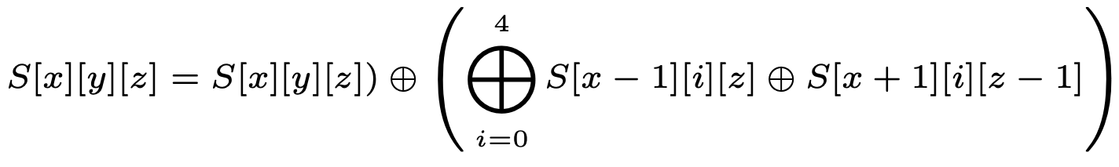
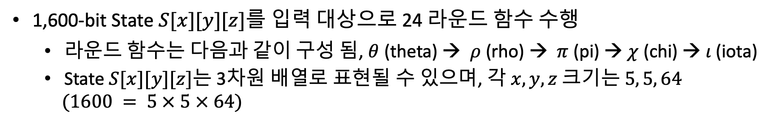
SHA-3
1,600-bit State $S[x][y][z]$를 입력 대상으로 24 라운드 함수 수행
라운드 함수는 다음과 같이 구성 됨, $θ$ (theta) → $ρ$ (rho) → $π$ (pi) → $χ$ (chi) → $ι$ (iota)
State $S[x][y][z]$는 3차원 배열로 표현될 수 있으며, 각 $x, y, z$ 크기는 $5, 5, 64$
$(1600 = 5 × 5 × 64)$

Slide 4
Quantum Circuit Implementation of SHA-3
Cipher | Paper | Year
SHA-3 | M. Amy et al. “Estimating the cost of generic quantum pre-image attacks on SHA-2 and SHA-3”, SAC 2016. | 2016
 | T. Häner and M. Soeken, “Lowering the T-depth of Quantum Circuits By Reducing the Multiplicative Depth Of Logic Networks”, ACM Transactions on Quantum Computing, 2022. | 2022
 | G. Meuli, M. Soeken, and G. D. Micheli, “Xor-and-inverter graphs for quantum compilation”, npj Quantum Information, 8(1), 1–11, 2022. | 2022
 | G. Song, K. Jang, and H. Seo, “Improved Low-Depth SHA3 Quantum Circuit for Fault-Tolerant Quantum Computers”, Applied Sciences, 2023. | 2023

Slide 5
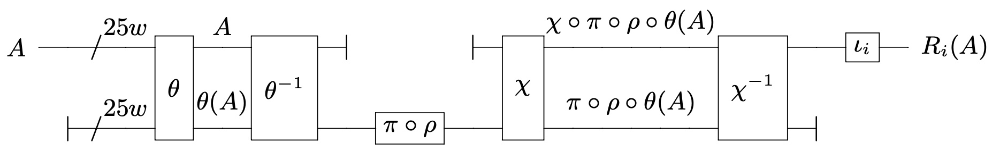



Quantum Circuit Implementation of SHA-3 (2016)
M. Amy et al. (2016): SHA-3 양자 회로 구현 또한 최초
SHA-3의 경우, SHA-2와 비교하여 상대적으로 구현 연산이 간단
큐비트를 줄일 수 있는, in-place 구조의 SHA-3 양자 회로 제시
Reverse 연산 ($θ^{−1}, χ^{−1}$)을 통해, 사용된 $Input (A)$, $ancilla$ 큐비트들 초기화 후 재사용
In-place 구조로, 3200 (= 1600 + 1600)의 큐비트만이 사용되었지만, Reverse 연산으로 인한
회로 Depth 증가, 많은 양자 게이트가 사용되었음
Initialize
$$Input$$
$$ancilla$$
Initialize
M. Amy et al. (2016)

Slide 6
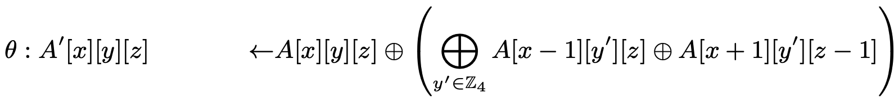
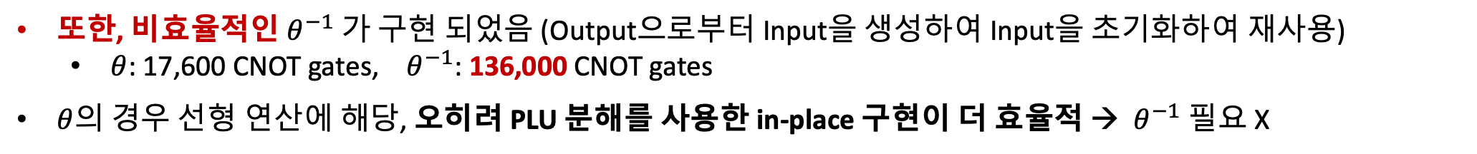


Quantum Circuit Implementation of SHA-3 (2016)
또한, 비효율적인$θ^{−1}$ 가 구현 되었음 (Output으로부터 Input을 생성하여 Input을 초기화하여 재사용)
$θ$: 17,600 CNOT gates, $θ^{−1}$: 136,000 CNOT gates
$θ$의 경우 선형 연산에 해당, 오히려 PLU 분해를 사용한 in-place 구현이 더 효율적 → $θ^{−1}$ 필요 X
Linear layer
Initialize
$$Input$$
$$ancilla$$
Initialize
M. Amy et al. (2016)

Slide 7
Quantum Circuit Implementation of SHA-3
Cipher | Paper | Year
SHA-3 | M. Amy et al. “Estimating the cost of generic quantum pre-image attacks on SHA-2 and SHA-3”, SAC 2016. | 2016
 | T. Häner and M. Soeken, “Lowering the T-depth of Quantum Circuits By Reducing the Multiplicative Depth Of Logic Networks”, ACM Transactions on Quantum Computing, 2022. | 2022
 | G. Meuli, M. Soeken, and G. D. Micheli, “Xor-and-inverter graphs for quantum compilation”, npj Quantum Information, 8(1), 1–11, 2022. | 2022
 | G. Song, K. Jang, and H. Seo, “Improved Low-Depth SHA3 Quantum Circuit for Fault-Tolerant Quantum Computers”, Applied Sciences, 2023. | 2023

Slide 8
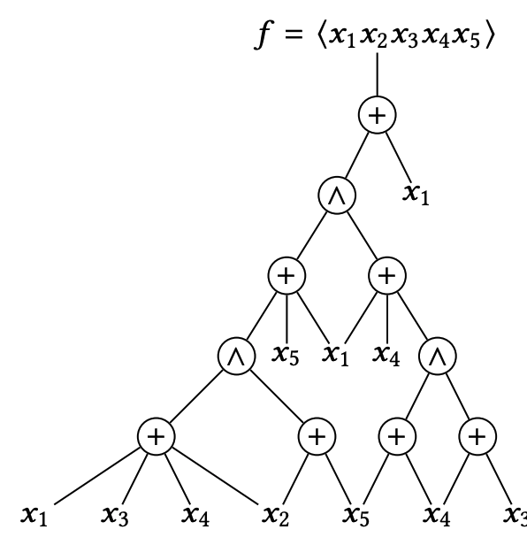
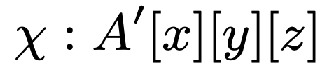


Quantum Circuit Implementation of SHA-3 (2022)
T. Haner et al. (2022), G. Meuli et al (2022): 두 논문 모두, XOR-AND-Graph (XAG)의 양자 구현에서
T 게이트와 T-depth를 최적화 시키는 알고리즘을 제시 (SHA-3 양자 구현이 메인이 아님)
→ SHA3의 $χ$ 연산 최적화에 적용
SHA-3에 대한 구현이 구체적으로 명시되어 있지 않지만, $χ$ 연산을 Toffoli depth 1로 최적화
< XOR-AND-Graph >
< SHA-3의 $χ$연산 >

Slide 9
Quantum Circuit Implementation of SHA-3
M. Amy (2016): In-place 구조
적은 큐비트, 높은 Depth 및 게이트
T. Haner et al. (2022), G. Meuli et al. (2022): Out-of-place 구조
높은 큐비트, 낮은 Depth 및 게이트
최근, SHA-3 구현 결과와 거의 유사, 큐비트 개수는 Theta (Linear 연산)의 최적화로 인한 차이
→ 논문화를 위해서는, 개선이 필요
Hash function | Source | Architecture | #Qubit | Toffoli depth | Full depth
SHA3-256 | Amy et al. (2016) | in-place | 3,200 | 264 | 10,128
 | Häner et al. (2022) | Out-of-place | 46,400 | 24 | -
 | Meuli et al. (2022) |  | 44,798 | 24 | -
 | Jang et al. (2024) |  | 49,280 | 24 | 578
SHA-3 양자 회로 구현 비용

Slide 10
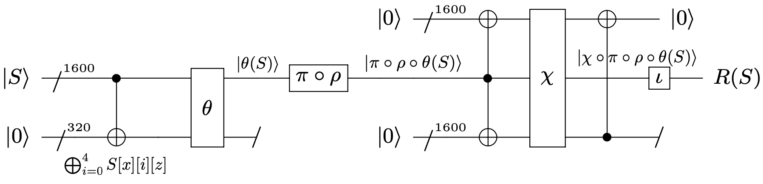
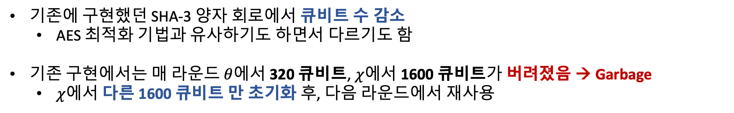
Quantum Circuit Implementation of SHA-3
기존에 구현했던 SHA-3 양자 회로에서 큐비트 수 감소
AES 최적화 기법과 유사하기도 하면서 다르기도 함
기존 구현에서는 매 라운드 $θ$에서 320 큐비트, $χ$에서 1600 큐비트가 버려졌음 → Garbage
$χ$에서 다른 1600 큐비트 만 초기화 후, 다음 라운드에서 재사용
Initialize
Garbage
Garbage
<기존 SHA-3 양자 회로 구조>

Slide 11
Quantum Circuit Implementation of SHA-3
개선 버전에서는 기존 Garbage 큐비트들을 초기화 후, 재사용
모두 초기화 시키진 못하지만 그래도 이득, 또한 Depth 증가 없음
Reverse로 큐비트를 초기화하기 시작하는 라운드의 Garbage2 (1600 qubits)는 초기화 할 수 없음
Initialize
Garbage 1
Garbage 2
<기존 SHA-3 양자 회로 구조>

Slide 12
Quantum Circuit Implementation of SHA-3
Case 1). 매 라운드 Reverse를 수행하는 경우
Garbage 1만을 초기화할 수 있음 (320 qubits) → C에 해당
Note:
Garbage 1 + Garbage2 + Initialize = A (3520 = 320 + 1600 + 1600)
Garbage 1 + Garbage2 = B (1920 = 320 + 1600)
Garbage2 = C (320)
Initialize
Garbage 1
Garbage 2

Slide 13
Quantum Circuit Implementation of SHA-3
Case 2). 2 라운드 간격으로 Reverse를 수행하는 경우
첫 Reverse에서는 Garbage 1, 두번째 Reverse 에서는 Garbage 1 + Garbage 2 + Initialize를 초기화할 수 있음 (320 qubits) → C와 A에 해당
Note:
Garbage 1 + Garbage2 + Initialize = A (3520 = 320 + 1600 + 1600)
Garbage 1 + Garbage2 = B (1920 = 320 + 1600)
Garbage2 = C (320)
Copy
Initialize
Garbage 1
Garbage 1
Garbage 2

Slide 14
Quantum Circuit Implementation of SHA-3
Case 2). 2 라운드 간격으로 Reverse를 수행하는 경우
첫 Reverse에서는 Garbage 1, 두번째 Reverse 에서는 Garbage 1 + Garbage 2 + Initialize를 초기화할 수 있음 (320 qubits) → C와 A에 해당
Note:
Garbage 1 + Garbage2 + Initialize = A (3520 = 320 + 1600 + 1600)
Garbage 1 + Garbage2 = B (1920 = 320 + 1600)
Garbage2 = C (320)
Copy
Initialize
Garbage 1
Garbage 1
Garbage 2
A인 경우
C 인 경우

Slide 15
Quantum Circuit Implementation of SHA-3
Case 3). 3 라운드 이상의 간격으로 Reverse를 수행하는 경우
첫 Reverse에서는 Garbage 1, 중간 Reverse 에서는 Garbage 1 + Garbage 2를 초기화할 수 있음, 마지막 Reverse에서는 Garbage 1 + Garbage 2 + Intialize 초기화 가능→ C → B → B … → A
Note:
Garbage 1 + Garbage2 + Initialize = A (3520 = 320 + 1600 + 1600)
Garbage 1 + Garbage2 = B (1920 = 320 + 1600)
Garbage2 = C (320)
A인 경우
B 인 경우
C 인 경우

Slide 16
Quantum Circuit Implementation of SHA-3
Case 2) 2 라운드 간격으로 Reverse (파란색: Round, 빨간색: Reverse)
A B C A
0 1 1 0 C A
2 3 3 2 C A
A B 4 5 5 4 C A
A B 6 7 7 6
A B 8 9
A B
Note:
Garbage 1 + Garbage2 + Initialize = A (3520 = 320 + 1600 + 1600)
Garbage 1 + Garbage2 = B (1920 = 320 + 1600)
Garbage2 = C (320)
A
C
A
B

Slide 17
Quantum Circuit Implementation of SHA-3
Case 2) 2 라운드 간격으로 Reverse (파란색: Round, 빨간색: Reverse)
A B C A
0 1 1 0 C A
2 3 3 2 C A
A B 4 5 5 4 C A
A B 6 7 7 6
A B 8 9
A B
Note:
Garbage 1 + Garbage2 + Initialize = A (3520 = 320 + 1600 + 1600)
Garbage 1 + Garbage2 = B (1920 = 320 + 1600)
Garbage2 = C (320)
A + B + A + (B-C) + (B-C) + (B-C)…. → 2A + B + 11(B-C)
…
A
C
A
B

Slide 18
Quantum Circuit Implementation of SHA-3
Case 3) 3 라운드 이상 간격으로 Reverse (파란색: Round, 빨간색: Reverse)
A B B C B A
0 1 2 2 1 0 C B A
3 4 5 5 4 3 C B A
A B B 6 7 8 8 7 6
A B B 9 10 11
A B B
Note:
Garbage 1 + Garbage2 + Initialize = A (3520 = 320 + 1600 + 1600)
Garbage 1 + Garbage2 = B (1920 = 320 + 1600)
Garbage2 = C (320)
A + B + B + A + (B-C) + (B-C) + (B-C)…. → 2A + 2B + 7(B-C)
…
A
B
C
A
B
B

Slide 19
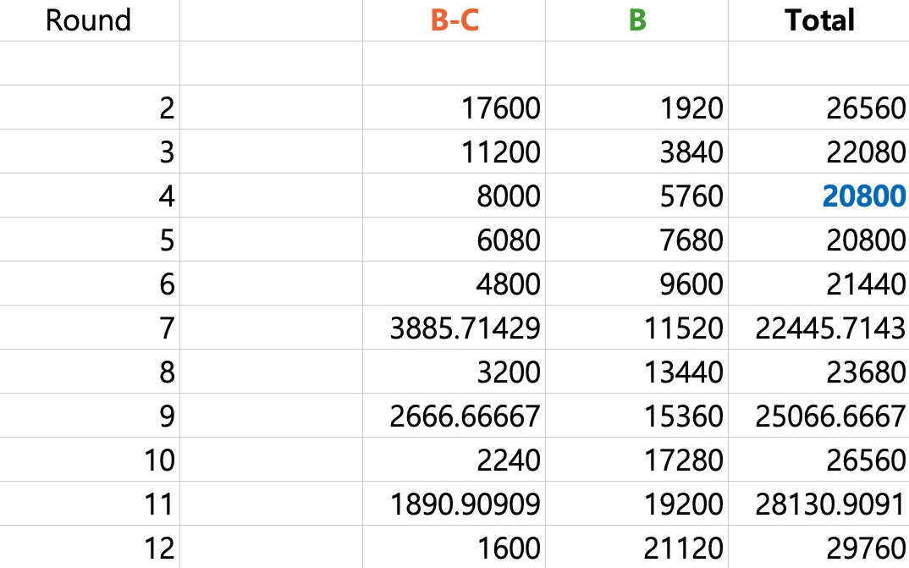
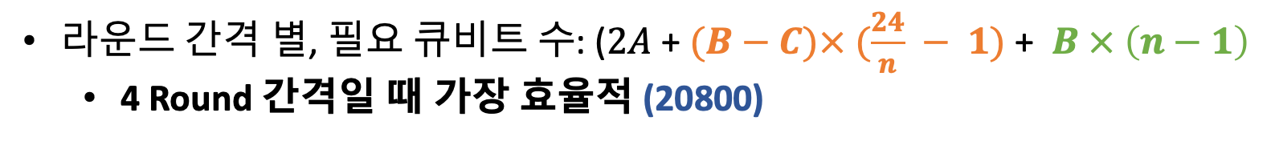
Quantum Circuit Implementation of SHA-3
라운드 간격 별, 필요 큐비트 수: ($2A$ + $(B−C)× (\frac{24}{n} − 1)$ + $B × \left(n−1\right)$
4 Round 간격일 때 가장 효율적 (20800)

Slide 20
Results
가장 낮은 Depth를 가짐과 동시에, 가장 높은 트레이드오프 성능 달성
Hash function | Source | Architecture | #Qubit (M) | Toffoli depth (TD) | Full depth (FD) | TD-M | FD-M
SHA3-256 | Amy et al. (2016) | in-place | 3,200 | 264 | 10,128 | 844,800 | 3,2409,600
 | Häner et al. (2022) | Out-of-place | 46,400 | 24 | - | 1,113,600
 | Meuli et al. (2022) |  | 44,798 | 24 | - | 1,075,152
 | Jang et al. (2024) |  | 49,280 | 24 | 578 | 1,182,720 | 2,8483,840
 | This work |  | 22,400 | 24 | 578 | 537,600 | 1,2947,200

Slide 21

Thank you!

